Slide 1



TIẾT 3 – CHỦ ĐỀ 1
Vũ Kim Dung

Slide 2








KHỞI ĐỘNG

Slide 3





Nhìn hình đoán tên bài hát?

Slide 4

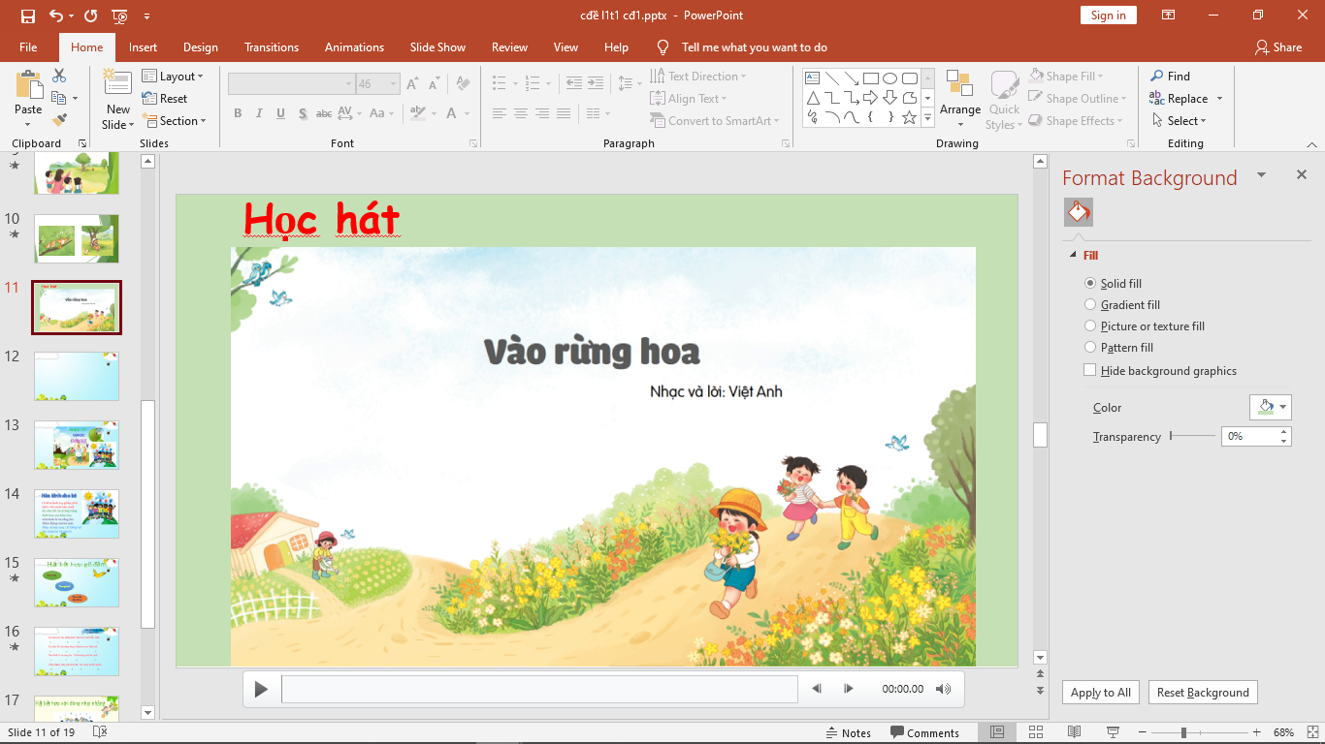
Tiết 2
Ôn tập bài hát:
VÀO RỪNG HOA
Việt Anh

Slide 5
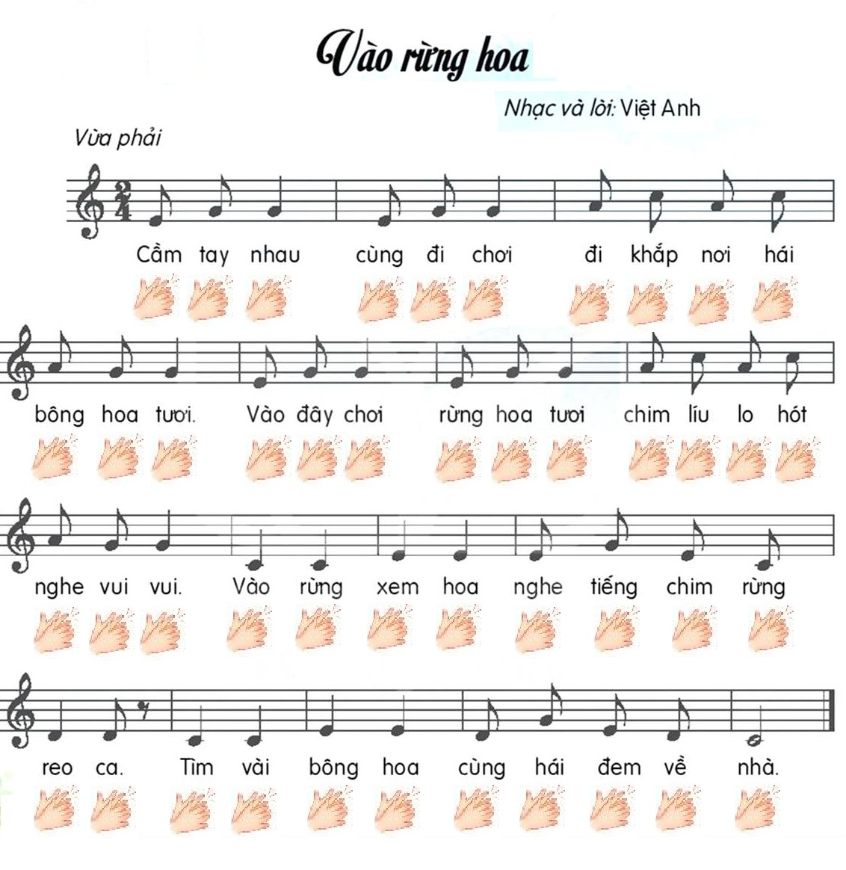


Slide 6
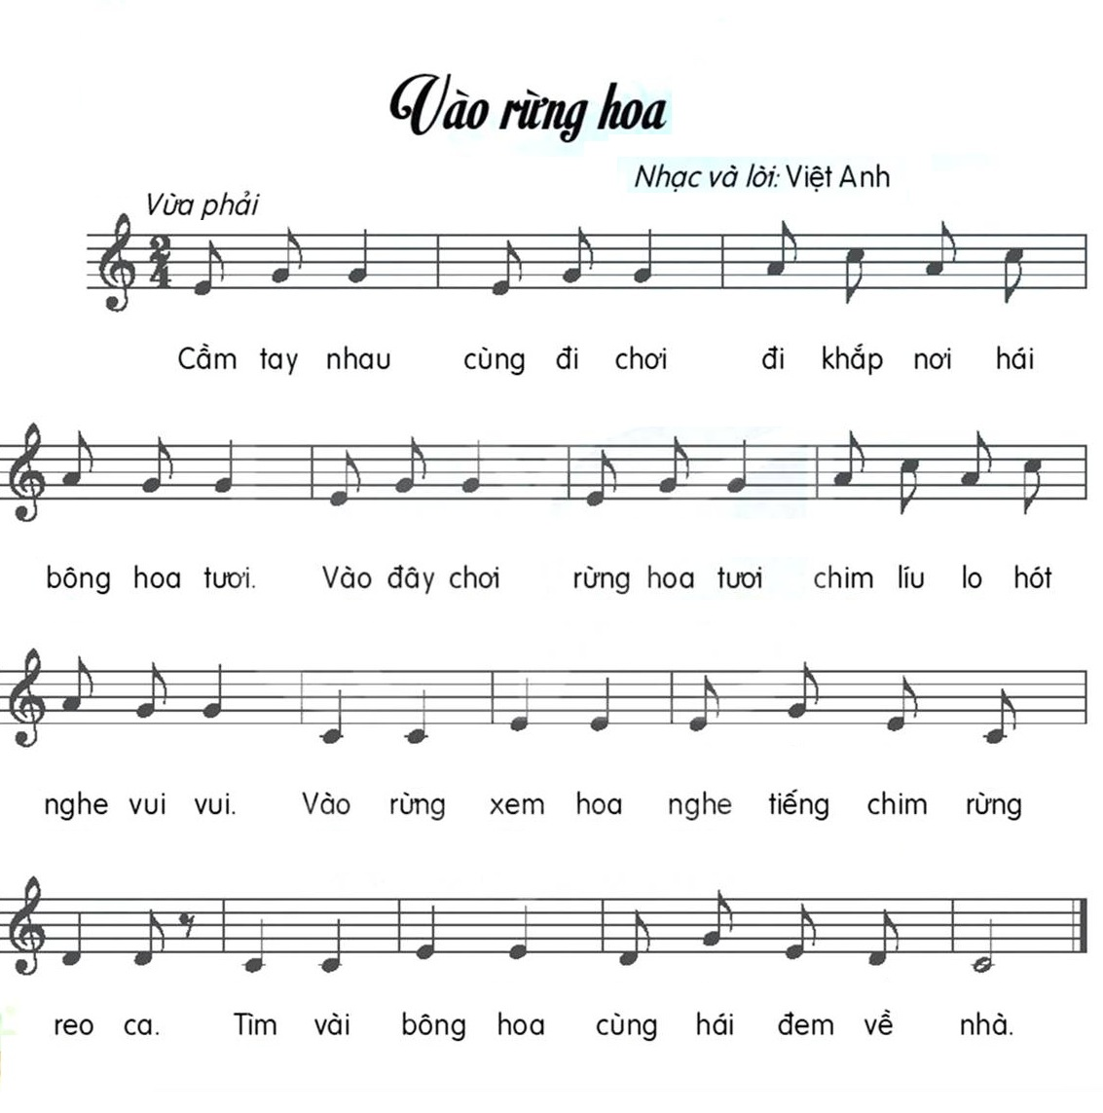


Slide 7
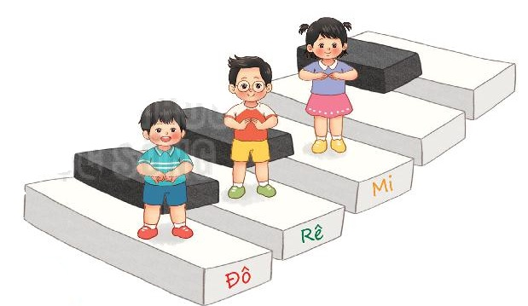
Ôn tập đọc nhạc
BẬC THANG ĐÔ – RÊ - MI

Slide 8


Slide 9
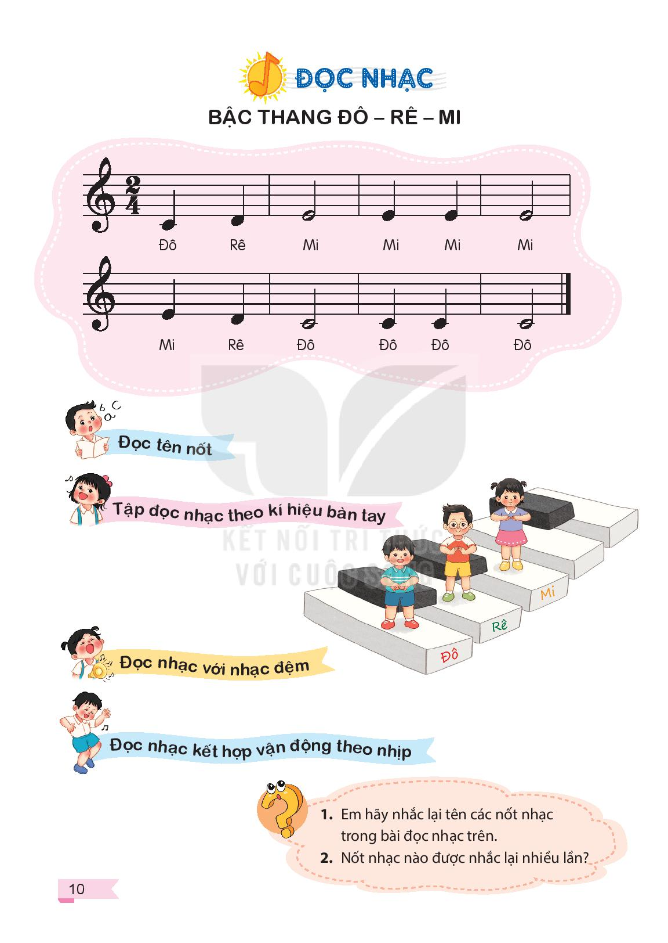
BẬC THANG ĐÔ-RÊ-MI
Nghe đọc mẫu

Slide 10

BẬC THANG ĐÔ-RÊ-MI

Slide 11
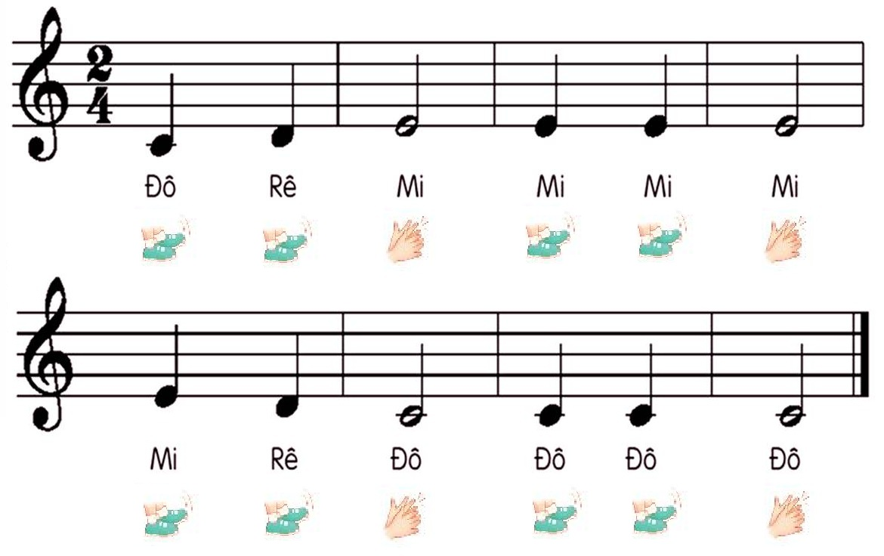
BẬC THANG ĐÔ-RÊ-MI

